Slide 1
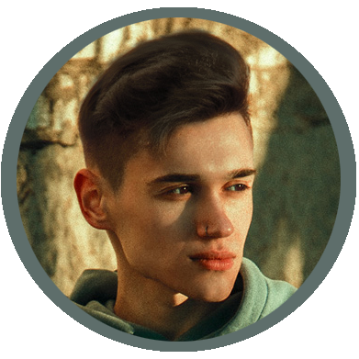
Государственное бюджетное профессиональное образовательное учреждение "Павловский техникум народных художественных промыслов России"
ПОРТФОЛИО
Автор: Золотухин Александр Юрьевич
Дата рождения: 8 августа 1996 г
Студент 4 курса (54.02.01) «Дизайн по отраслям»
Адрес: Нижегородская обл., г. Павлово
Телефон : +7(950)-(606) 31 95
Детская художественная школа (2009 – 2013г.)
ГБПОУ ПТ НХП РФ (2017 – 2021г.)

Slide 2
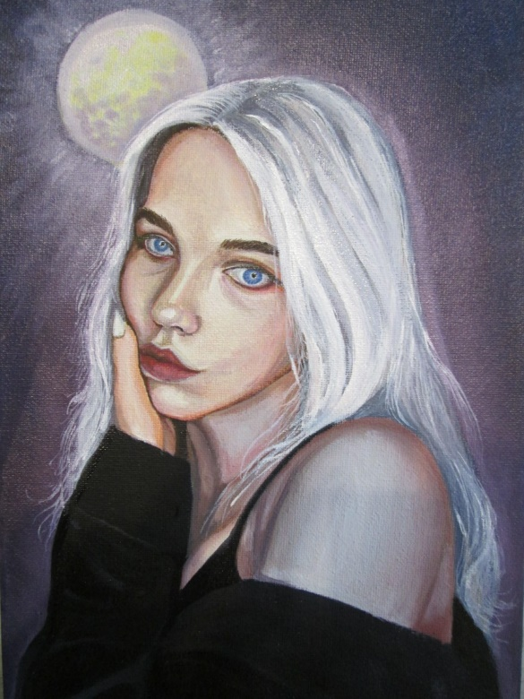
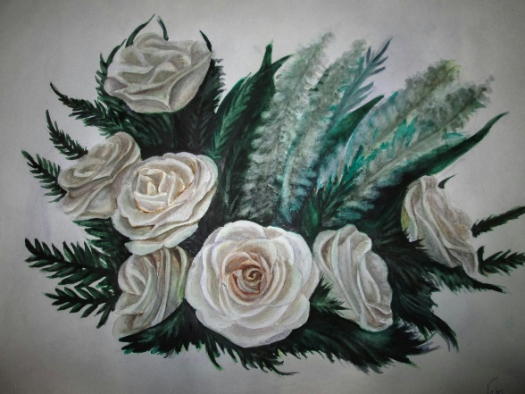
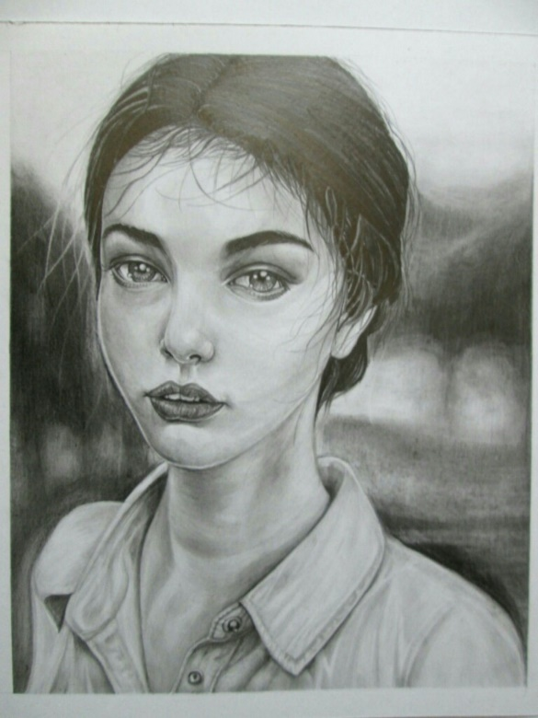
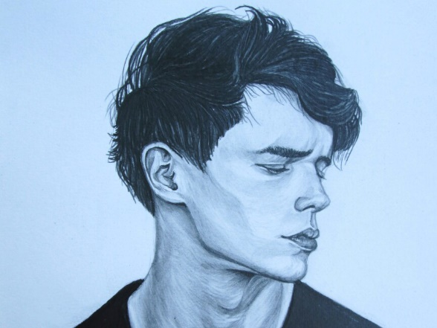
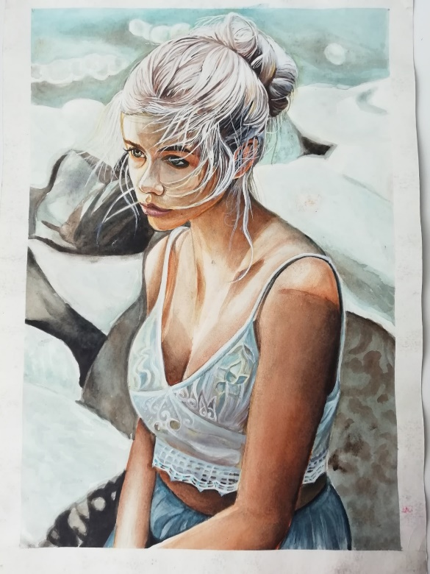
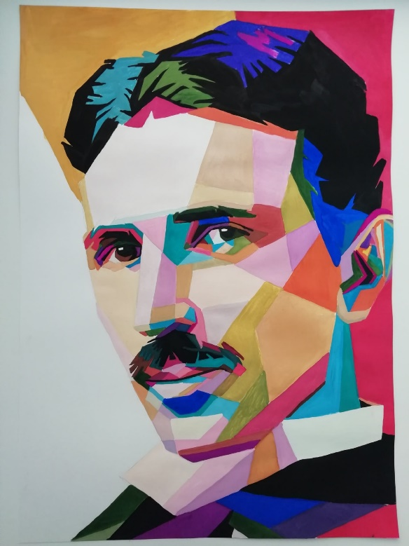
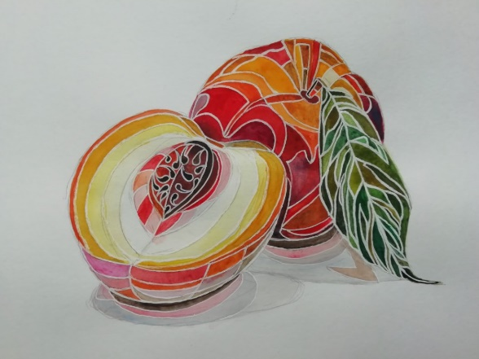
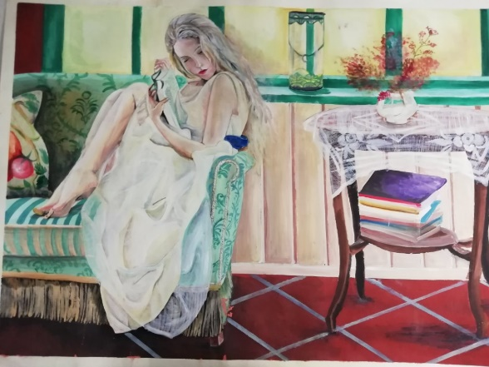
Специальные навыки:
1. Живопись и карандашная графика

Slide 3
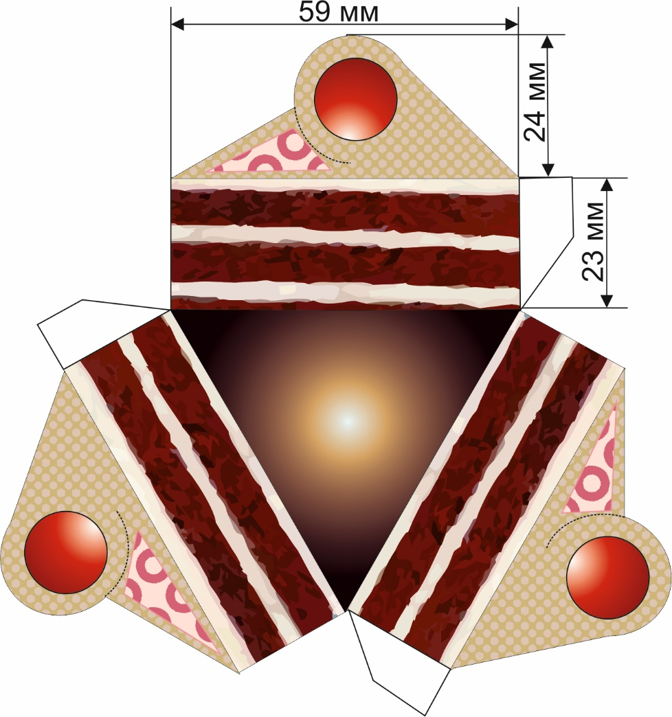
Специальные навыки:
2. Компьютерная графика.
1.1 Полиграфическая продукция

Slide 4
Специальные навыки:
2. Компьютерная графика.
1.2 Ковка и ювелирные изделия

Slide 5
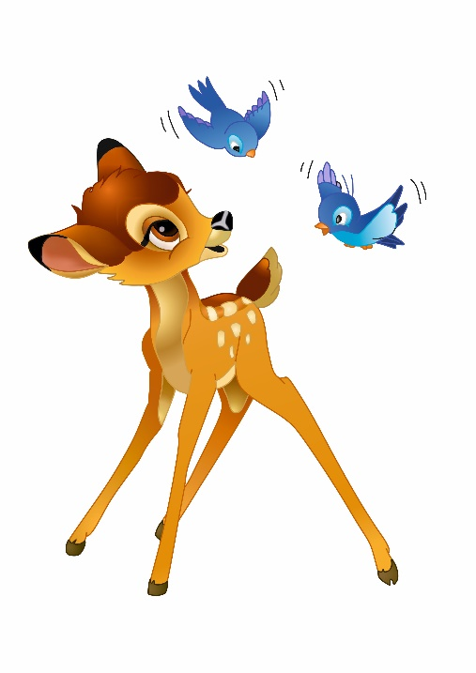
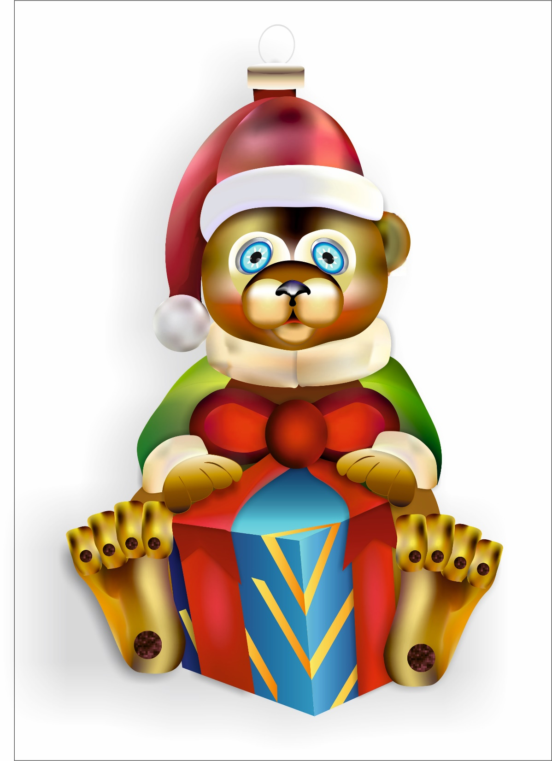
Специальные навыки:
Новогодняя игрушка
Мультфильм
2. Компьютерная графика.
1.3 Прочие работы
Портрет
Фото коллаж

